Slide 1

Основы обработки временных рядов алгоритмами МЛ и ИИ
Лекция 3

Slide 2
Посещаемость

Slide 3

Операции с временными рядами

Slide 4
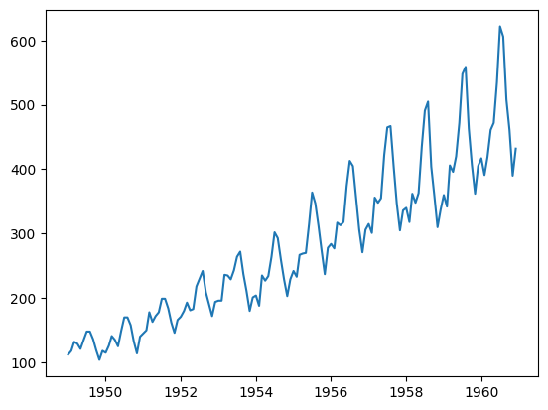
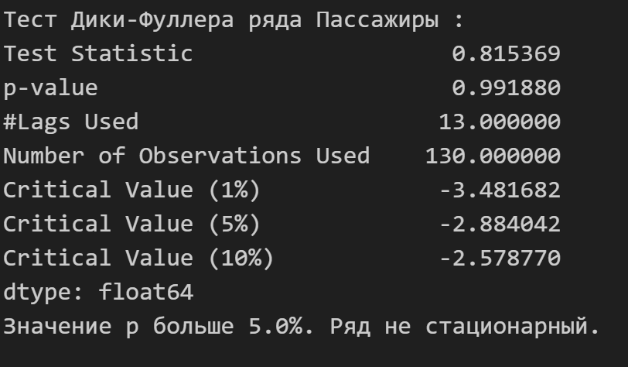
Тест на стационарность (Критерий Дики-Фуллера)
H₀ – non-stationarity
H₁ – stationarity

Slide 5
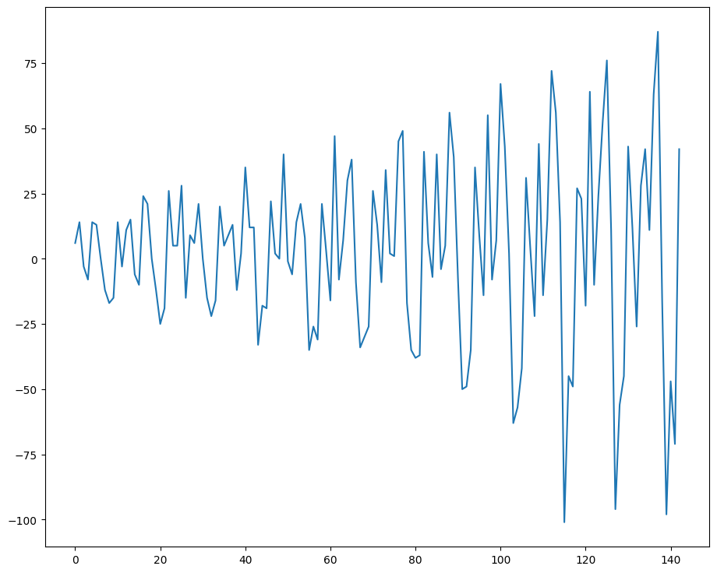

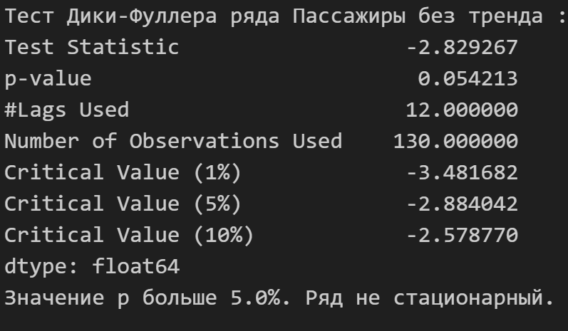
Дифференцирование (derivative, Удаление тренда)

Slide 6

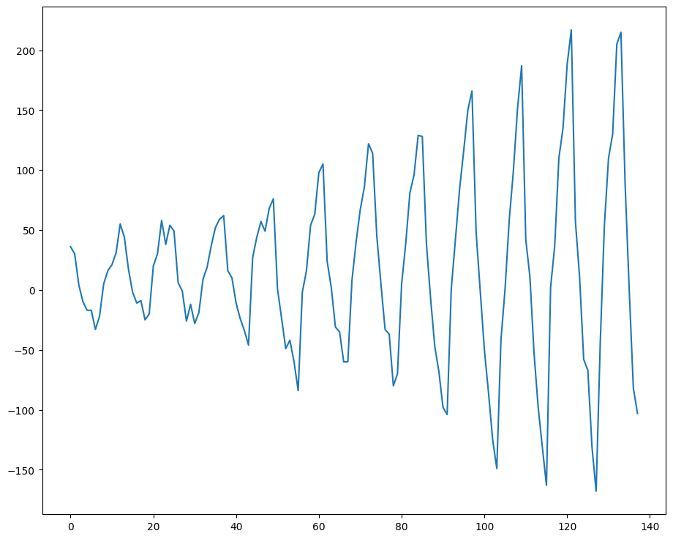
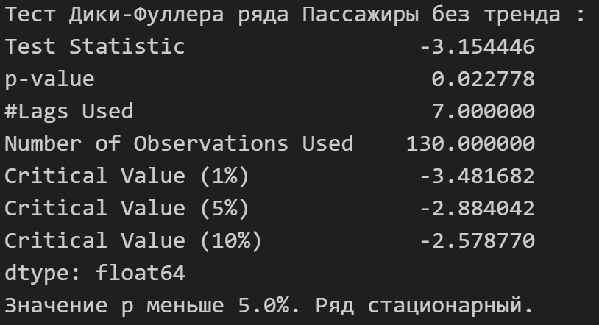
Сезонное дифференцирование (Seasonal derivative)

Slide 7

Нормализация дисперсии (преобразование Бокса-Кокса)
Преобразование Бокса-Кокса — метод преобразования ненормально распределенного набора данных в более нормально распределенный .
Основная идея - найти некоторое значение λ, чтобы преобразованные данные были как можно ближе к нормальному распределению, используя формулу:

Slide 8
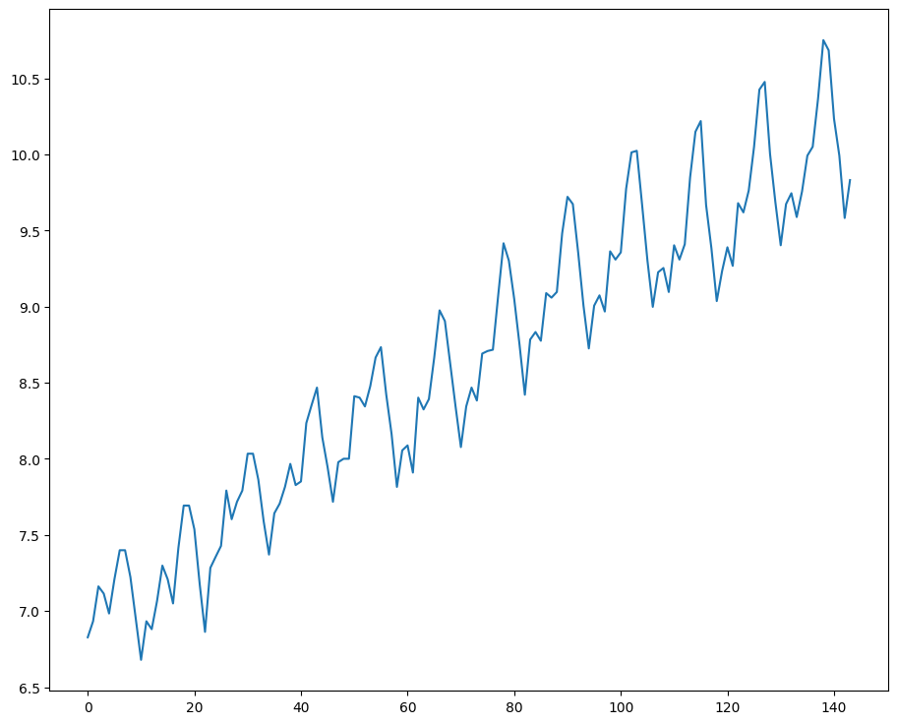
Исходный ряд После Бокса-Кокса

Slide 9
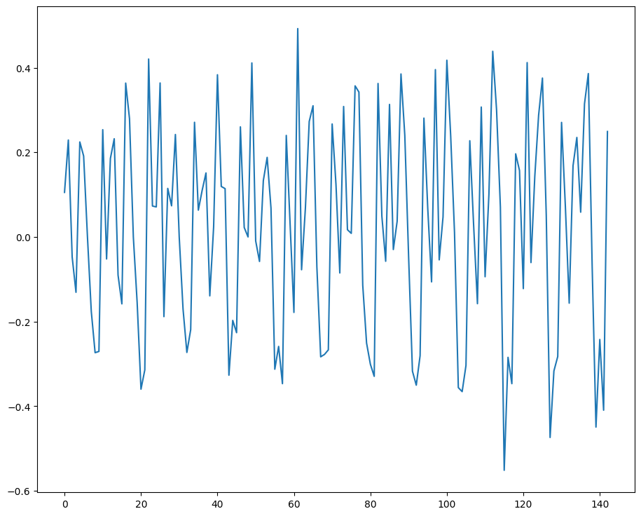
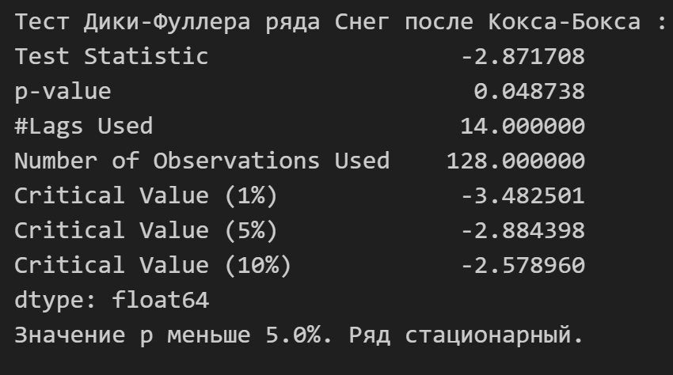
Результат проверки на стационарность
Удаление тренда

Slide 10
Модели для предсказания значений временного ряда

Slide 11
Классические алгоритмы предсказания
AR
MA
ARMA
ARIMA
SARIMA
AR - Autoregression - Модель, которая использует связь между наблюдением и некоторым количеством предыдущих наблюдений.
I - Integrated – удаление тренда
MA - Moving Average – Скользящее среднее
S – seasonal – удаление сезонности

Slide 12


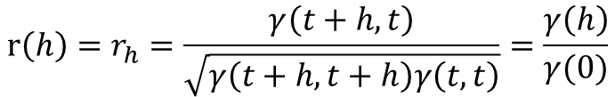
Autoregression
Автоковариация
Ковариация - корреляционный момент
$X=X_{0},X_{1}$,….., $X_{N}$
Для стационарных рядов
$$γ\left(t+h,t\right)=cov\left(X_{t+h},X_{t}\right)=cov\left(X_{h},X_{0}\right)=γ\left(h,0\right)=γ\left(h\right)$$
$γ\left(h\right)=cov\left(X_{t+h},X_{t}\right)$= M$\left[\left(X_{t+h}−μ\right)\left(X_{t}−μ\right)\right]$
M – матоожидание (Е – в англ традиции)
Автокорреляция
$$r\left(h\right)=r_{h}=\frac{γ\left(t+h,t\right)}{\sqrt{γ\left(t+h,t+h\right)γ\left(t,t\right)}}=\frac{γ\left(h\right)}{γ(0)}$$

Slide 13




Частичная автоковариация (Partial Autocorrelation Function - PACF)
$$φ_{hh}$$
Частичная автокорреляция похожа на обычную автокорреляцию, однако дополнительно удаляет линейную зависимость между cдвинутыми рядами путем вычитания
$$φ_{11}=corr\left(X_{t+1},X_{t}\right)=r_{1}$$
$$h≥2$$
$$φ_{hh}=corr\left(X_{t+h}−{\hat{X}}_{t+h},X_{t}−{\hat{X}}_{t}\right)=r_{1}$$
$${\hat{X}}_{t+h}=β_{1}X_{t+h−1}+β_{2}X_{t+h−2}+…+β_{h−1}X_{t+1}$$
$${\hat{X}}_{t}=β_{1}X_{t+1}+β_{2}X_{t+2}+…+β_{h−1}X_{t+h−1}$$
$$X_{t+1}$$ | $$X_{t+2}$$ | $$X_{t+3}$$ |  |  |  |  |  |  |  | $$X_{t+h−3}$$ | $$X_{t+h−2}$$ | $$X_{t+h−1}$$
используется для нахождения периодичностей во временных рядах и нахождения порядка авторегрессионной модели ряда

Slide 14
ARIMA
AR - Autoregression - Модель, которая использует связь между наблюдением и некоторым количеством предыдущих наблюдений.
I - Integrated – удаление тренда
MA - Moving Average – Скользящее среднее
ARIMA(p, d, q)

Slide 15
ARIMA(p, d, q)
p Количество лагов, включенных в модель, также называемое порядком лага.
d Сколько раз изначальный временной ряд дифференцировался, также называемую степенью дифференциации.
q Размер окна скользящего среднего, также называемый порядком скользящего среднего.
ARIMA(p, 0, q) = ARMA(p, q)
ARIMA(p,0,0) = AR(p)
ARIMA(0,0, q) = MA(p)

Slide 16
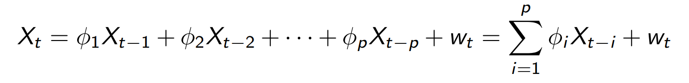



Авторегрессионная модель (Autoregressive Model)
Идея – значение ряда Xt можно объяснить как линейную комбинацию p прошлых значений (Xt-1, Xt-2, . . . , Xt−p) плюс случайная ошибка.
гиперпараметр
Стационарный ряд
Гауссовский шум
Параметры модели

Slide 17
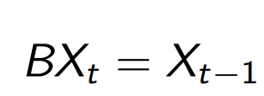
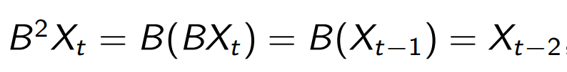
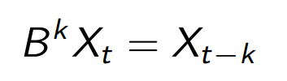
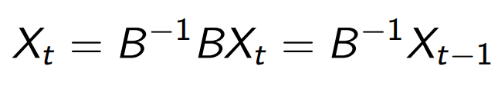
Лаговые операторы (Backshift Operator)
Обратный оператор

Slide 18
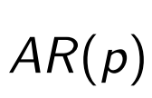
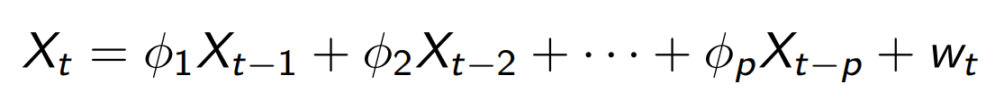
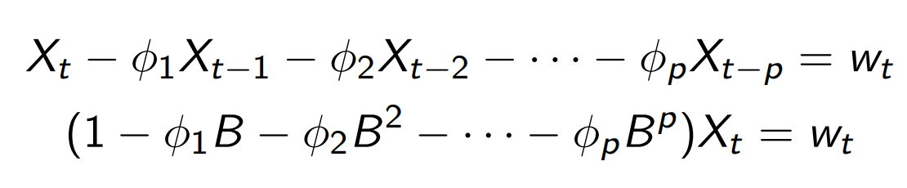
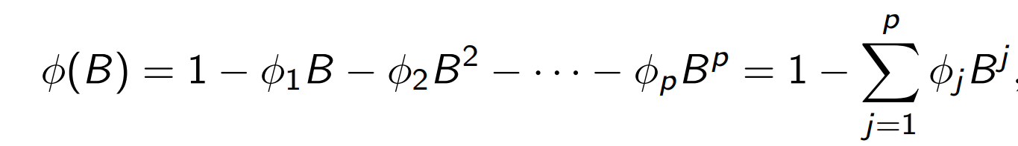

Авторегрессионный оператор (Autoregressive Operator of AR Process)
Авторегрессионный оператор
AR(p) процесс можно записать так

Slide 19
Примеры AR моделей
Что представляют собой следующие модели?
AR(0)
AR(1)

Slide 20
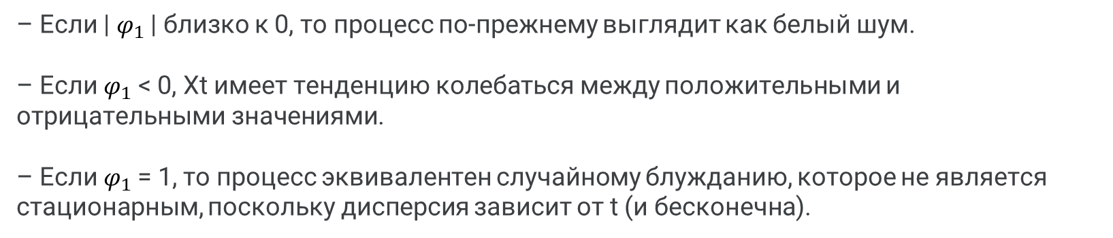

AR(0) - белый шум
$$AR\left(1\right): X_{t}=φ_{1}X_{t}+w_{t}$$
– Если | $φ_{1}$| близко к 0, то процесс по-прежнему выглядит как белый шум.
– Если $φ_{1}$ < 0, Xt имеет тенденцию колебаться между положительными и отрицательными значениями.
– Если $φ_{1}$= 1, то процесс эквивалентен случайному блужданию, которое не является стационарным, поскольку дисперсия зависит от t (и бесконечна).

Slide 21
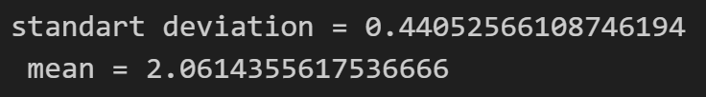
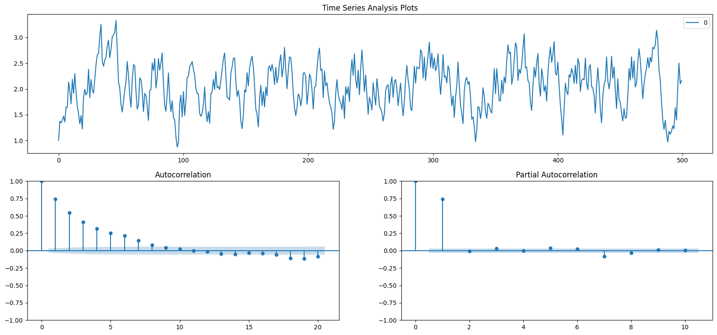

Пример Моделирования AR(1)
$$X_{t}=0.76X_{t−1}+w_{t}$$

Slide 23
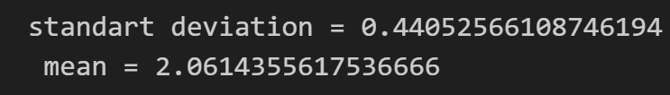
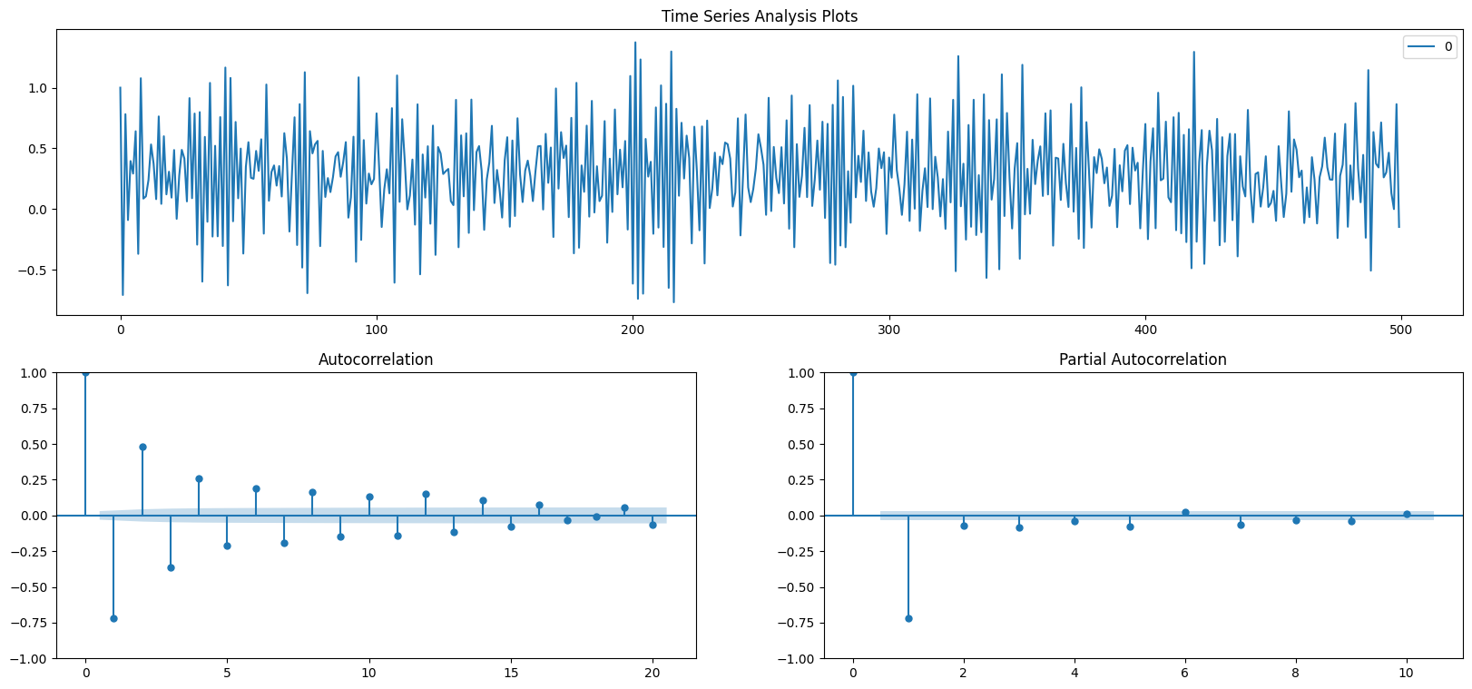

Пример Моделирования AR(1)
$$X_{t}=−0.76X_{t−1}+w_{t}$$

Slide 25
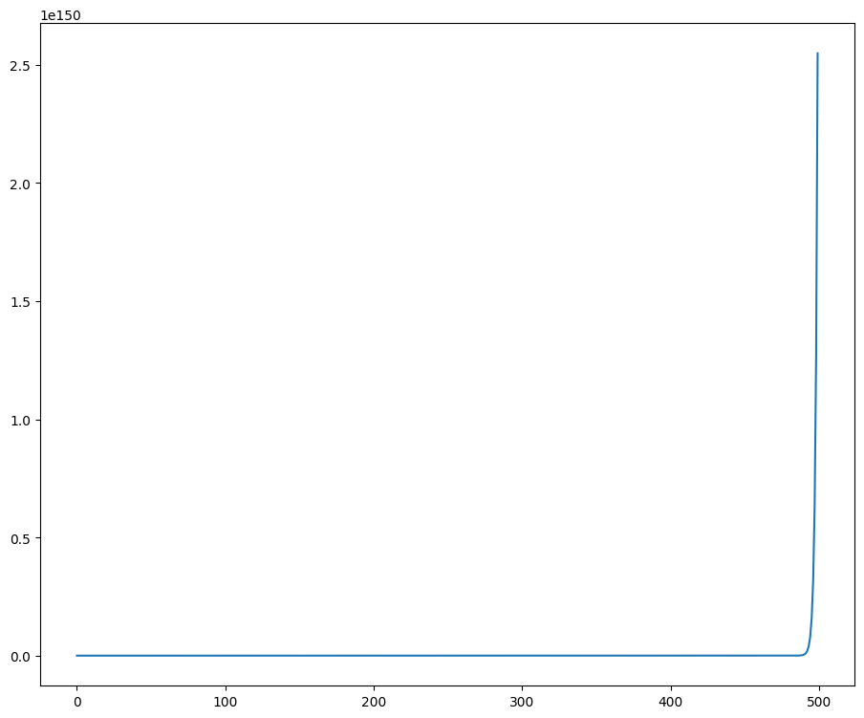

Пример Моделирования AR(1)
$$X_{t}=2X_{t−1}+w_{t}$$

Slide 26

Обратите внимание!
p – гиперпараметр для AR, то есть мы считаем, что он изначально известен.
В процессе обучения модели ищем только коэффициенты $φ_{i}$
Оценить значение p можно несколькими способами, например:
Метод Юла-Уокера
Методом наибольшего правдоподобия
Метод наименьших квадратов

Slide 27
Пример прогноза ряда с помощью AR модели

Slide 28
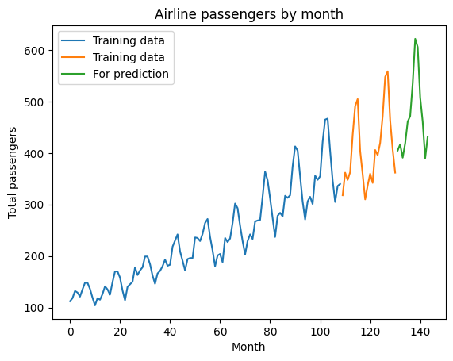
Исходный ряд

Slide 29
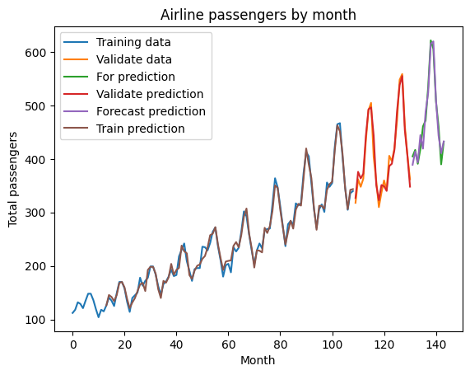
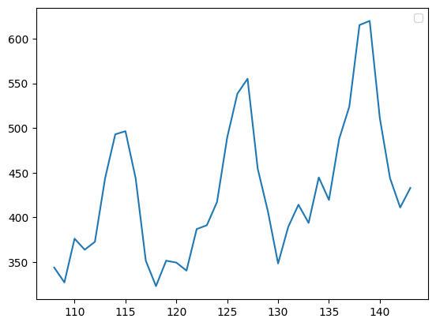
Прогноз

Slide 30
Метрики точности прогноза

Slide 31
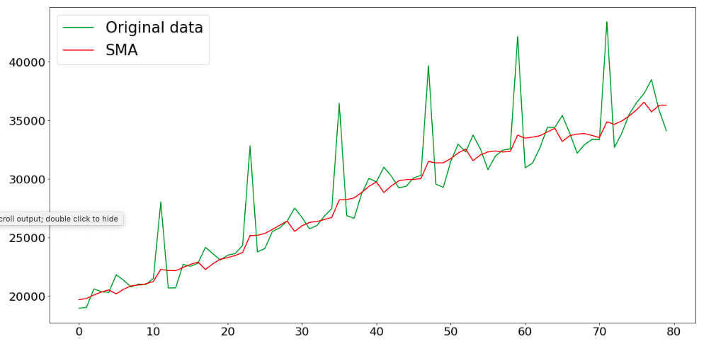
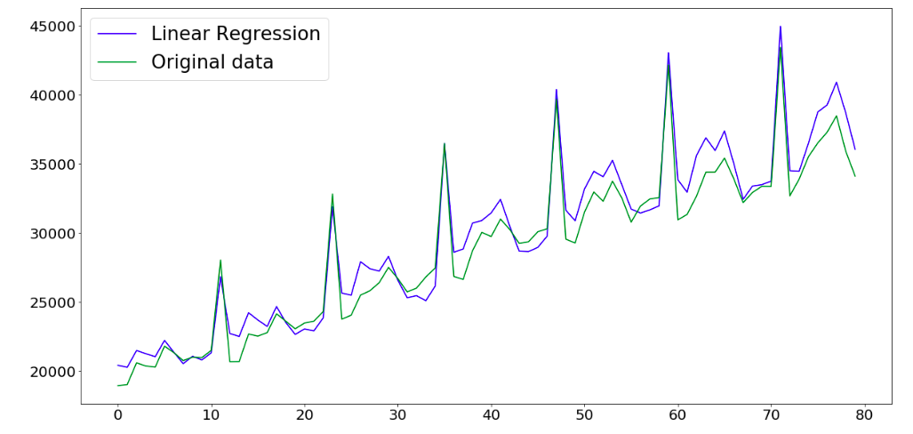
Пример. Сравним две модели:
линейная регрессия
скользящее среднее значение.
График ниже иллюстрирует результат прогнозирования моделей на тестовом наборе данных.
Скользящее среднее
Линейная регрессия

Slide 32
Метрики оценки точности прогноза:
R²- коэффициент детерминации
MSE (RMSE) – mean squared error – среднеквадратичная ошибка
MAE – mean absolute error – средняя абсолютная ошибка
MAPE – mean absolute percentage error – средняя абсолютная ошибка в %
SMAPE – symmetric mean absolute percentage error – симметричная средняя абсолютная ошибка в %

Slide 33
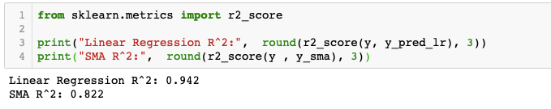


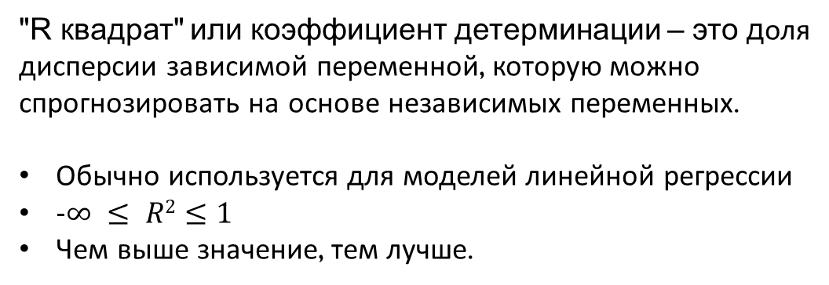
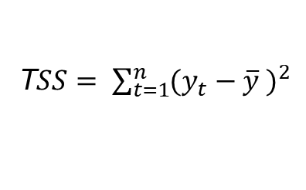

Метрики точности прогноза: R²
"R квадрат" или коэффициент детерминации – это доля дисперсии зависимой переменной, которую можно спрогнозировать на основе независимых переменных.
Обычно используется для моделей линейной регрессии
$−∞ ≤ R2≤1$
Чем выше значение, тем лучше.
$$R^{2}=1 − \frac{RSS}{TSS}$$
$$RSS= \sum_{t=1}^{n}{e_{t}^{2}}= \sum_{t=1}^{n}{{(y_{t}−{\hat{y}}_{t} )}^{2}}$$
T$SS= \sum_{t=1}^{n}{{(y_{t}−\overline{y} )}^{2}}$
$$\overline{y}=\frac{1}{n}\sum_{t=1}^{n}{y_{t}}$$
33

Slide 34
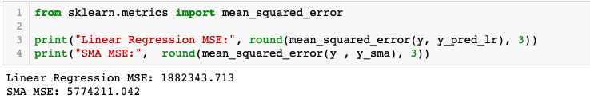
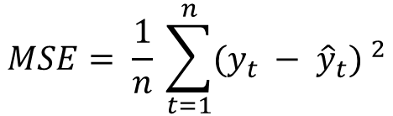
Метрики точности прогноза: MSE
Среднеквадратичная ошибка (MSE) измеряет среднее значение квадратов ошибок, то есть среднеквадратичную разность между прогнозируемыми и фактическими значениями.
Всегда неотрицательна.
Значения ближе к нулю лучше.
$$MSE= \frac{1}{n} {\sum_{t=1}^{n}{(y_{t} − {\hat{y}}_{t})} }^{2}$$
34

Slide 35
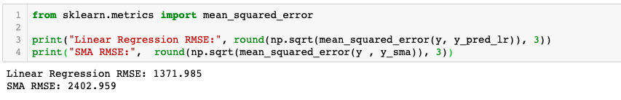
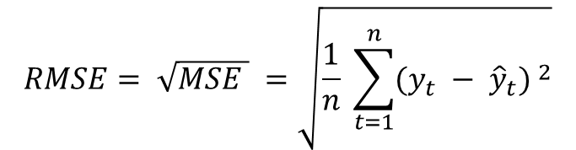
Метрики точности прогноза: RMSE
Среднеквадратичная ошибка - это корень из среднего квадрата разности между прогнозируемыми и фактическими значениями.
Всегда неотрицательна.
Значения ближе к нулю лучше.
$$RMSE= \sqrt{MSE } =\sqrt{\frac{1}{n} {\sum_{t=1}^{n}{(y_{t} − {\hat{y}}_{t})} }^{2}}$$
35

Slide 36
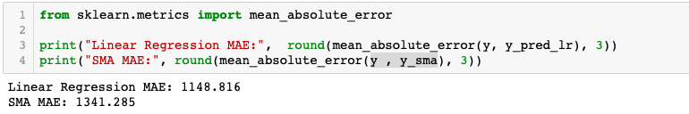
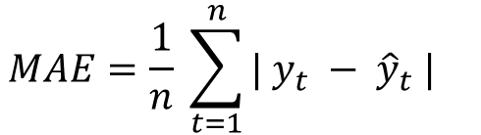
Метрики точности прогноза: MAE
Средняя абсолютная ошибка - это среднее расстояние по вертикали между каждой прогнозируемой точкой и фактической линией.
$$MAE=\frac{1}{n} {\sum_{t=1}^{n}{| y_{t} − {\hat{y}}_{t} |} }^{}$$
36

Slide 37
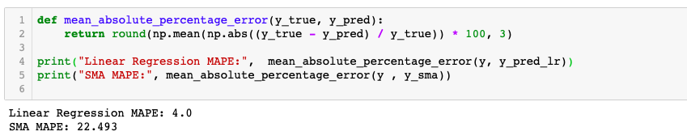
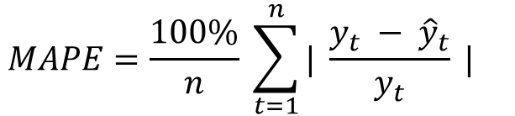
Метрики точности прогноза: MAPE
Средняя абсолютная процентная ошибка (MAPE) показывает среднюю долю ошибки относительно фактического значения. MAPE обычно выражает точность в процентах. Нельзя использовать, если есть нулевые значения, потому что будет деление на ноль.
$$MAPE=\frac{100\%}{n} {\sum_{t=1}^{n}{| \frac{y_{t} − {\hat{y}}_{t}}{y_{t}} |} }^{}$$
37

Slide 38
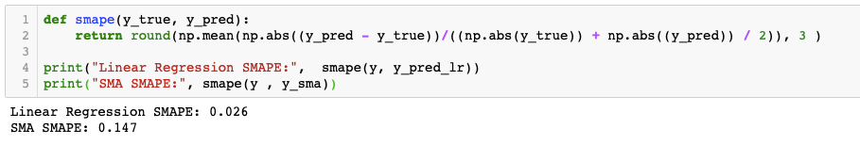
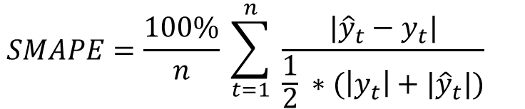
Метрики точности прогноза: SMAPE
Симметричная средняя абсолютная ошибка в процентах - это показатель точности, основанный на процентах.
Абсолютная разница между фактическим значением и прогнозируемым значением делится на половину суммы абсолютных значений фактического значения и прогнозируемого значения. Значение этого вычисления суммируется для каждой подобранной точки t и снова делится на количество подобранных точек n.
$$SMAPE=\frac{100\%}{n} {\sum_{t=1}^{n}{ \frac{{|\hat{y}}_{t}−y_{t}|}{\frac{1}{2} ∗(\left|y_{t}\right|+{|\hat{y}}_{t}|)} } }^{}$$
38

Slide 39
Практика

Slide 40
Задания
Проверить ряд на стационарность
Удаление тренда, проверка на стационарность
Удаление сезонности, проверка на стационарность
Автокорреляция
Частичная корреляция
AR модель
Оценка метрик

Slide 41

to be continued.....

Slide 42


Контактная информация
Курс Основы обработки временных рядов алгоритмами машинного обучения и искусственного интеллекта
Осенний семестр 2023 года
Лектор д.ф.-м.н. Барулина Марина Александровна
Ассистент Улитин Иван Владимирович
Пермский государственный национальный исследовательский университет

